Slide 1
Trávení a metabolismus
Mgr. Kristýna Dvořáková
(461701@mail.muni.cz)
Obsahová náplň prezentace doc. Mgr. Michal Kumstát, Ph.D.

Slide 2
Trávení

Slide 3
Strava
Jedna ze základních potřeb k přežití
3 hlavní makroživiny
  Sacharidy
  Bílkoviny
  Tuky
Přibližný poměr makroživin v racionální stravě
  Sacharidy 50–60%
  Tuky 20–35 (40) %
  Bílkoviny 15–20 %

Slide 4
Funkce GIT (gastrointestinální trakt) I
1. Trávení ​
  mechanické a chemické zpracování potravy​
  produkce trávicích šťáv a endokrinně aktivních látek (sekrece)​
2. Vstřebávání ​
  přestup látek stěnou GIT do krve​
  Vyrovnání nárazového příjmu potravy (skladování–žaludek), přeměna a skladování živin (játra)​
  tvorba vitamínů K, B1, B3, B12 (symbióza s bakteriemi)​
  ochrana – imunitní systém​

Slide 5
Funkce GIT (gastrointestinální trakt) II
3. Vylučování (exkrece)​
  odstraňování nestrávených zbytků potravy a zplodin metabolismu​
  vyměšování (defekace)

Slide 6
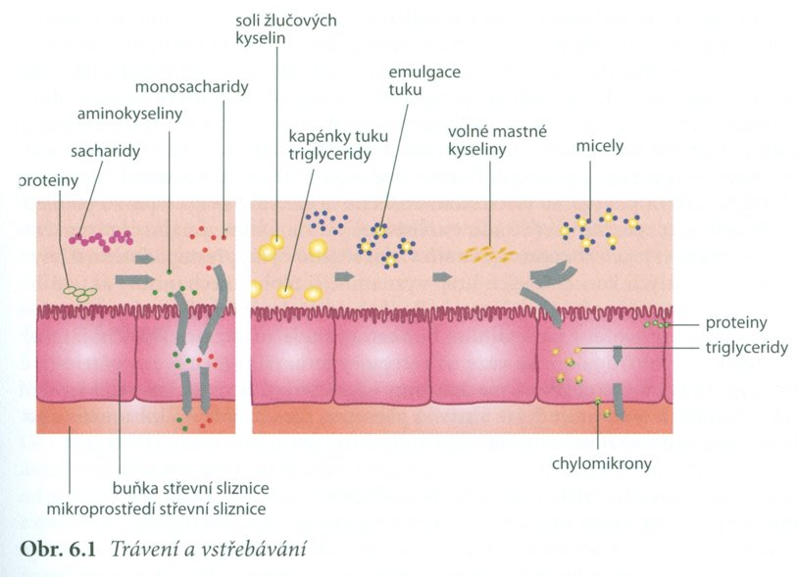
LUMEN (prostředí střeva)
ENTEROCYTY (buňky střevní sliznice)

Slide 7
Stěna trávící trubice
1. Vnitřní vrstva ​
  tvoří ji sliznice (mukóza) – produkuje hlen (mucin), povrch hladký/zřasený​
2. Podslizniční vrstva ​
  tvoří ji submukóza – obsahující krevní cévy, nervovou pleteň a žlázky odpovídající za sekreci trávicích enzymů​
3. Vnitřní vrstva svaloviny ​
  tvoří ji cirkulární svalovina – místní pohyby​
4. Vnější vrstva svaloviny ​
  tvoří ji svalovina podélná - peristaltické pohyby​
  mezi dvěma vrstvami svaloviny je další nervová pleteň
5. Serózní blána ​
  její pomocí se přivádí k trávicí trubici cévy (arterie, žíly, lymfatické cévy) ​
  v dutině bříšní je tvořená peritoneem

Slide 8
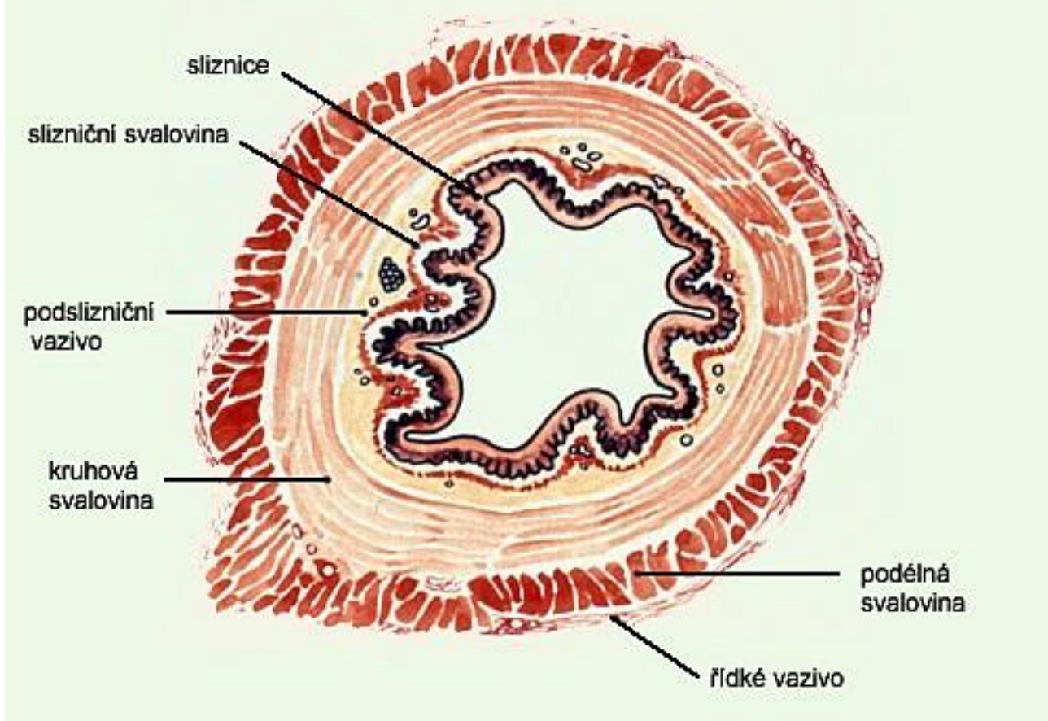
Stěna trávící trubice
1
2
3
4
5
*
Zdroj obrázku
*Tvoří onu serózní blánu (pobřišnici)

Slide 9
Trávení a vstřebávání
Trávení = proces chemického štěpení (hydrolýza) potravy za přítomnosti bílkovinných enzymů, zejména v tenkém střevě​
Vstřebávání = přechod rozštěpených živin (AK, MK, monosacharidy apod.) sliznicí tenkého střeva do tekutin vnitřního prostředí (krev, lymfa)​
Funkční jednotka GIT: enterocyt (trávení, resorpce, sekrece)​
Resorpční jednotka: klk (klky zvětšují plochu pro resorpci, na povrchu jsou mikroklky tvořící kartáčový lem, uvnitř lymfatické a krevní cévy)​
Přestup látek: difuzí, facilitovanou difuzí, aktivním transportem (Na-K pumpa, za využití energie)

Slide 10
Motilita GIT
Typy pohybů v GIT​
  Místní​: pohyby segmentační a kývavé → míchání tráveniny ​
  Celkové: peristaltické pohyby → posun tráveniny​
míchání a aborální posun tráveniny ​
mechanickou činností trávícího traktu vzniká trávenina = chymus

Slide 11
Krevní zásobení GIT
Žilní krev odtéká splanchnickým systémem ze střev, pankreatu a sleziny→ portální žíla → játra​
Krev z jater → jaterní žíly (vena hepatica) → dolní dutá žíla (vena cava inferior)​
Látky ve vodě nerozpustné → střevní lymfatické cévy → hrudní mízovod → krev

Slide 12
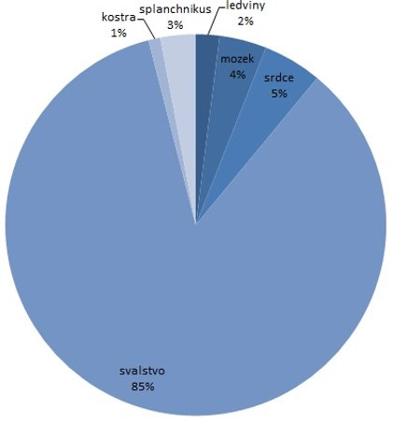
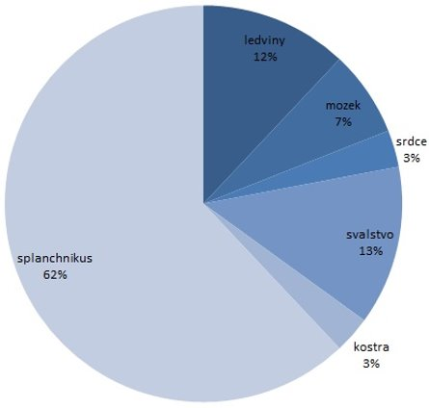
Kde je krev?
Splanchnická oblast = GIT
PŘÍJEM POTRAVY
SPORT

Slide 13
Jednotlivé části GIT

Slide 14
Dutina ústní
Hlavní funkce – mechanické a chemické zpracování potravy​
Funkce související s trávením​
  Přijetí potravy​, příprava potravy pro další zpracování​, zprostředkování chuti​
  Tvorba sousta a obalení hlenem (mucin) ​
  Zprostředkování polykacího reflexu​
  Enzymy amyláza + lipáza​
  Sekrece slin (1–2 litry)
    podmíněný (zkušenost), nepodmíněný reflex (kontakt s potravou) + nervové řízení
    složení slin – 99,5% vody*, mucin*, enzymy (α-amyláza = ptyalin, lipáza), lysozym, imunoglobulin A
    {*organické a anorganické látky}
Funkce nesouvisející s trávením​
  Nespecifická imunitní ochrana organismu​
  Artikulace​

Slide 15
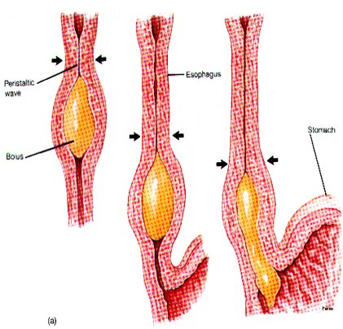
Jícen
Transportní funkce​
Polykání
  zčásti volní děj (hltan, kosterní svalovina)
  pak reflexní děj – polykací reflex (peristaltika jícnu, hladká svalovina)​
  za soustem kruhová kontrakce, rychlost posunu 4 cm/s​
Horní třetina příčně pruhované svalstvo, později se mísí s hladkou svalovinou​
Peristaltický pohyb​
Dolní esofageální (jícnový) svěrač​

Slide 16
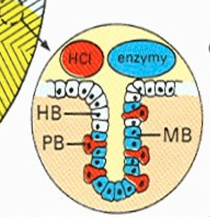
Žaludek
Funkce
  skladování, mechanické a chemické zpracování
  vstřebávání omezené (voda, alkohol, některé léky)​
Objem žaludku – v klidu a nalačno 50 ml, při jídle až 1,5–2 l
Žaludeční šťáva​
  2–3 litry denně; proteolytické enzymy (pepsiny), vnitřní faktor (B12), mucin, HCl (kyselina chlorovodíková), voda, ionty; pH silně kyselé​
    Pepsiny tráví asi 20 % bílkovin ze stravy​
    Ostatní enzymy žaludeční šťávy: žaludeční lipáza, amyláza a želatináza​
Hlavní úlohy HCl: aktivace neúčinného pepsinogenu na pepsin​, denaturace bílkovin (narušení struktury)​, redukce železa a vápníku na dvojmocné ionty – ↑vstřebatelnost, další stupeň antimikrobiální ochrany GIT

Slide 17
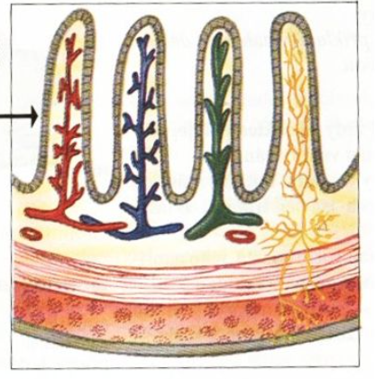
Tenké střevo
3–5m
Duodenum (dvanáctník) => jejunum (lačník) => ileum (kyčelník)​
Podstatná část trávení živin se rozkládá až na jejich vstřebatelné složky, hlavní podíl na vstřebávání živin i vody​
Sliznice tenkého střeva – zvrásnění klky (na 1 mm2 = 20–40 klků): pokryty cylindrickým epitelem; obsahují kapiláry a lymfatické cévy; rozděleny na mikroklky – vytvářejí kartáčový lem​
  trávicí enzymy – zevní vrstva kartáčového lemu
Duodenum – dvanáctník ​
  ústí vývodů pankreatu a žlučníku => trávicí enzymy, pankreatická šťáva a žluč​
Zdroj

Slide 18
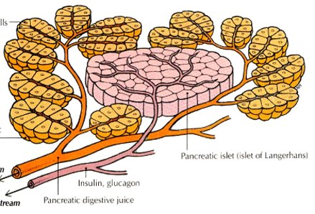
Pankreas (slinivka břišní)
Největší sekreční žláza (trávicí enzymy, hormony)​
Vnitřně sekretorická část – endokrinní fce – Langerhansovy ostrůvky​ –> hormony glukagon, inzulin (antagonisté = chovají se opačně)
Zevně sekretorická část – exokrinní fce – pankreatická šťáva 1–2 l denně (produkce pouze v době trávení), pH až 8,5 = zásadité
  Složení: voda, NaHCO3-, trávicí enzymy​ – amylázy, lipázy, proteázy…

Slide 19
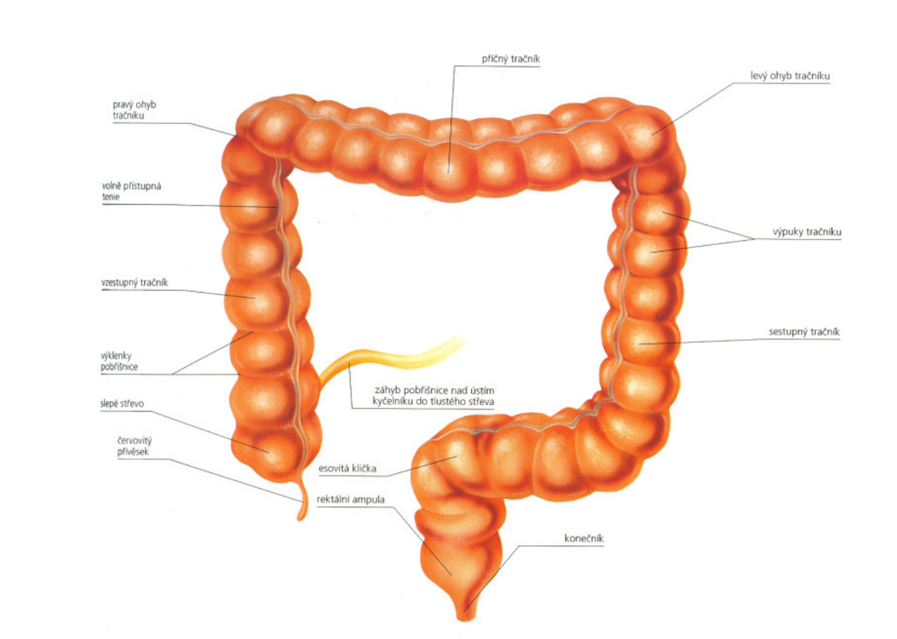
Tlusté střevo I
Zdroj
poslední část GIT, sliznice netvoří klky​, ale tzv. výdutě
Tenké střevo => ileocekální chlopeň (zabraňuje zpětnému toku tráveniny) => tlusté střevo => rektum​
Hlavní funkce vstřebávání iontů a vody (zahuštění střevního obsahu)​
  Skladování zbytků chymu – kolon (tračník) – rezervoár stolice​
  Produkce vitaminu K, B12​
  Odstranění veškerých zbytků potravy (72 h), 2 svěrače (vnitřní a vnější)– podráždění receptorů konečníku – defekační reflex​

Slide 20
Tlusté střevo II
Střevní mikrobiom
  laktátové bakterie – štěpení rostlinné vlákniny
  hnilobné bakterie – rozkládají nestrávené AMK na amoniak, sirovodík, fenolické sloučeniny…(vstřebávají se do krve a odbourávají v játrech), původ zápachu​
střevní plyny cca 7–10 l/den, většina vstřebána (600 ml vyloučeno); původ – spolykaný vzduch, činnost bakterií

Slide 21
Makroživiny – podrobněji

Slide 22
Sacharidy
Monosacharidy (1 jednotka)
Oligosacharidy (2–10 jednotek)
Polysacharidy (více než 10 jednotek)
  Škrob (rostlinný), glykogen (živočišný)
Cukry = monosacharidy (1) + disacharidy (2)
Vláknina – nestravitelné sacharidové složky odolné činnosti enzymů
  rozpustná (ovoce, oves, slad, luštěniny, brambory) x nerozpustná (zelenina, otruby, celozrnné výrobky)

Slide 23
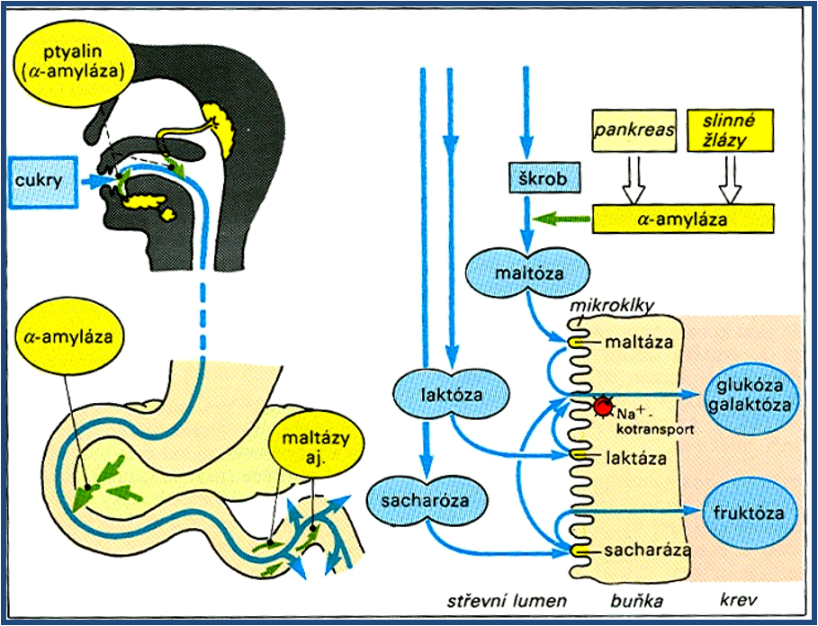
Trávení sacharidů
sacharidy

Slide 24
Trávení sacharidů
Trávení škrobu začíná v ústech působením enzymu slinných žláz – ptyalinu
Pokračuje v duodenu (tenké střevo) účinkem pankreatické α-amylázy
Výsledkem jsou jednodušší sacharidy (oligosacharidy, maltóza, sacharóza, laktóza)
Resorpce sacharidů probíhá pouze na úrovni monosacharidů (glukóza, galaktóza, fruktóza), enzymy kartáčového lemu membrány enterocytů musí dokončit štěpení vzniklých oligosacharidů

Slide 25
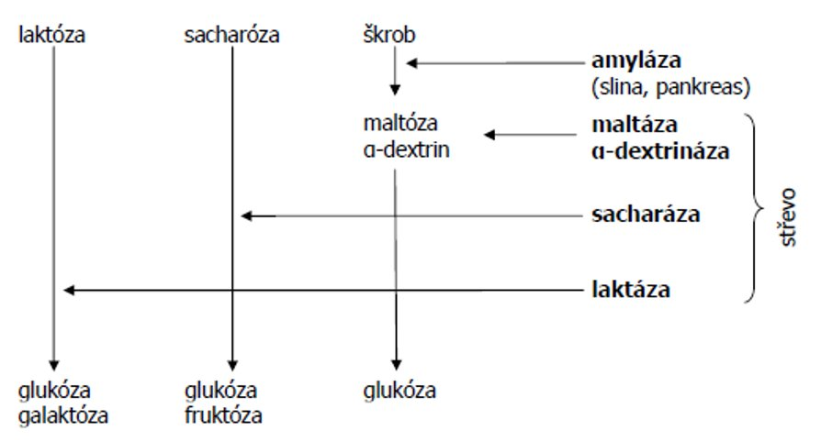
Trávení sacharidů

Slide 26
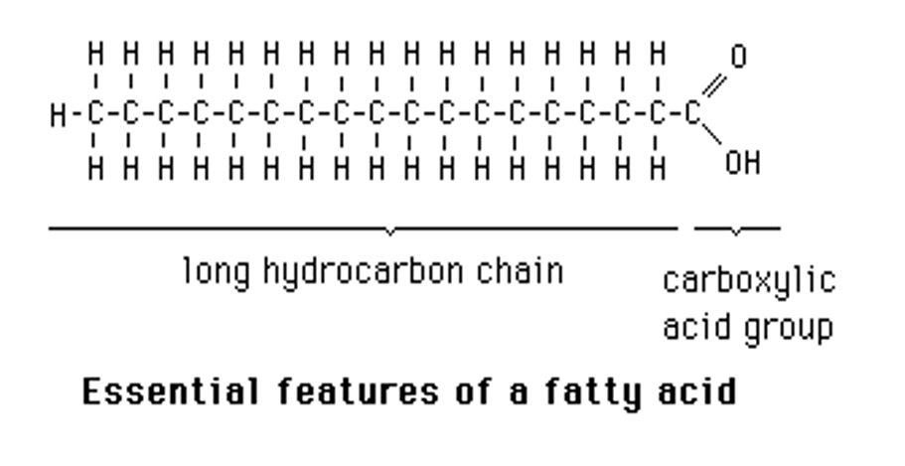
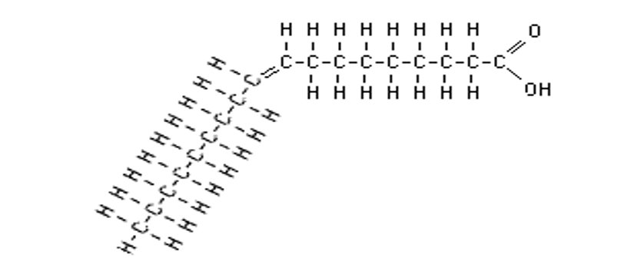
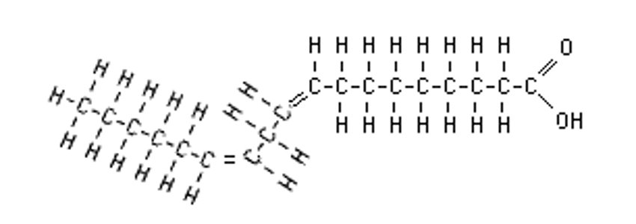
Tuky
Tuky ve stravě nejčastěji triacylglyceroly (TAG)
  skládají se z tzv. mastných kyselin
Mastné kyseliny
  Nasycené
  Mononenasycené (jedna dvojná vazba)
  Polynenasycené (více dvojných vazeb)
    Omega-3
    Omega-6

Slide 27
Tuky
Tuky ve stravě jsou nezbytné ke správnému vstřebávání vitaminů rozpustných v tucích
A, D, E, K

Slide 28
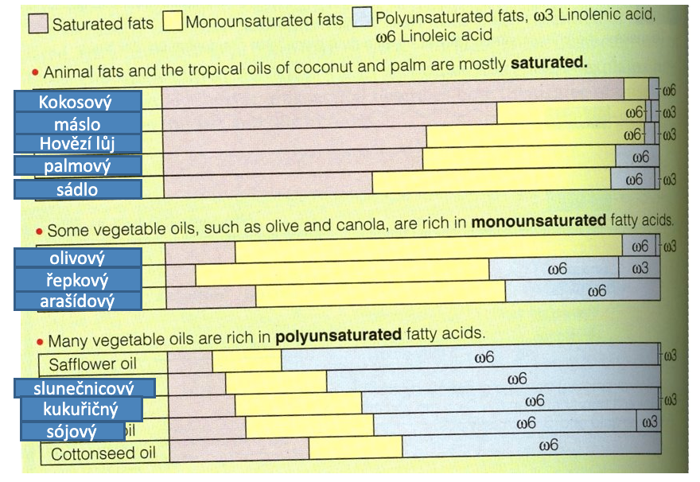
Zastoupení MK ve vybraných olejích

Slide 29
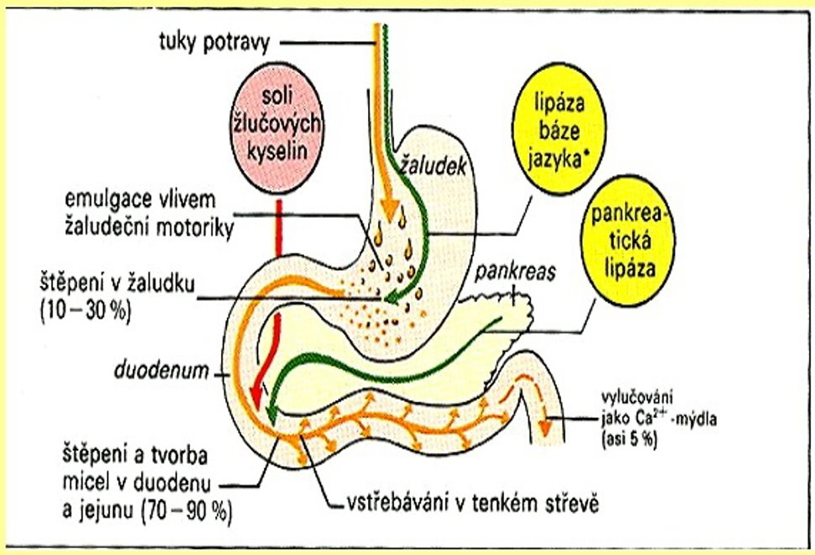
Trávení tuků
*velmi malá role

Slide 30
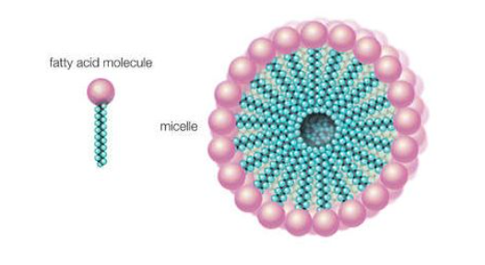
Trávení tuků
Zdroj
Lipidy jsou špatně rozpustné ve vodě, proto je nutná tzv. emulgace, která nabízí enzymům vetší povrch pro štěpení
  motilita žaludku
  v tenkém střevě funkcí emulgátoru solí žlučových kyselin a lecitinu
Účinek pankreatické lipázy je podmíněn přítomností kolipázy, která se jako enzym pankreatické šťávy navazuje na kapičky tuku
Výsledkem trávení jsou volné mastné kyseliny, mono- a diacylglyceroly, které jsou přeměněny za spoluúčasti žlučových kyselin na micely které jsou nezbytnou podmínkou pro normální vstřebávání tuků

Slide 31
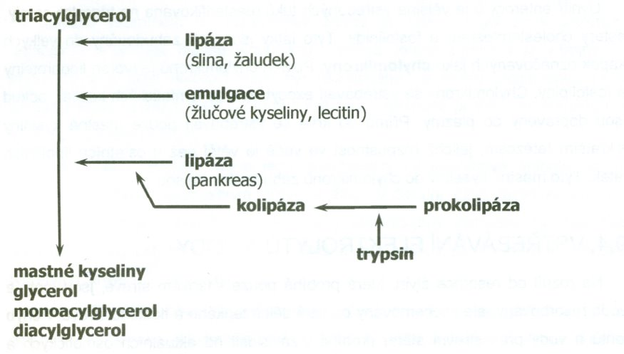
Trávení tuků

Slide 32
Vstřebávání tuků
V enterocytech vznikají chylomikrony (tukové kapénky), které opouštějí buňku
Chylomikrony jsou příliš velké, aby prošly do krevních kapilár, vstupují do lymfatických kapilár a s lymfou se dostávají do krve
Tzn. Sacharidy + bílkoviny = rovnou do krevních kapilár, tuky do lymfy (až pak do krve)

Slide 33
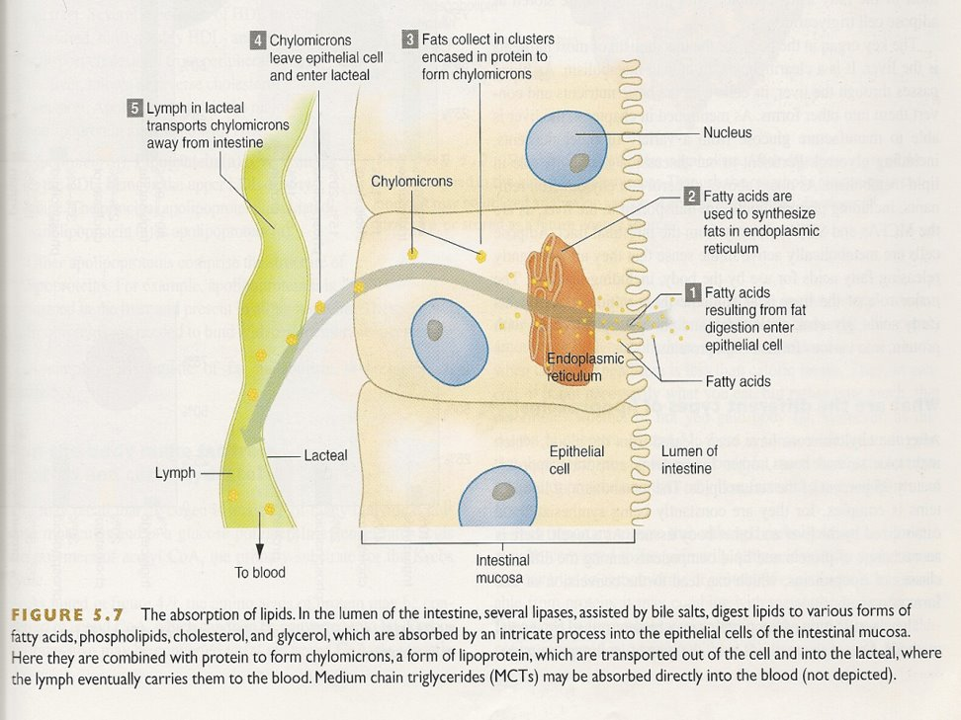
Vstřebávání tuků
Enterocyty
Lumen střeva
Lymfatický systém

Slide 34
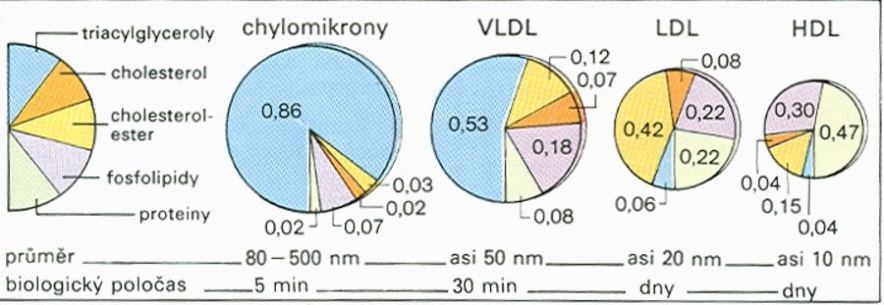
Lipoproteiny v krevním řečišti (zajímavost)
Lipoproteiny = částice sloužící pro transport lipidů ve vodném prostředí v těle
  Chylomikrony (syntéza v enterocytech)
  VLDL (syntéza v játrech) – lipoproteiny o velmi nízké hustotě​
  LDL – lipoproteiny o nízké hustotě ​
  IDL – lipoproteiny o střední hustotě ​
  HDL – lipoproteiny o vysoké hustotě

Slide 35
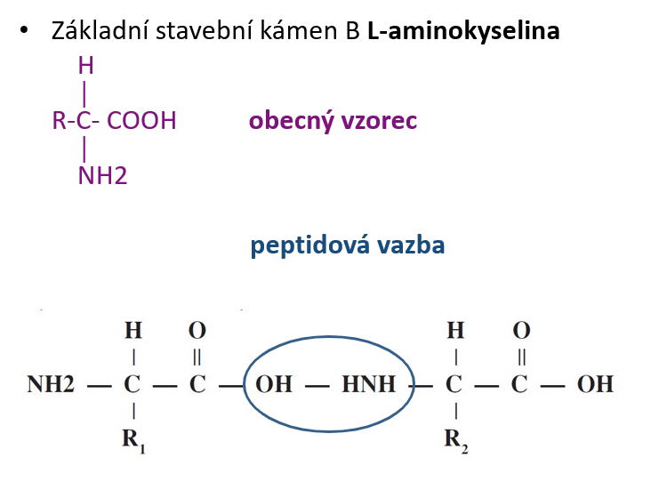
Bílkoviny
Živočišné bílkoviny (plnohodnotné)​
  maso, ryby, mléko a mléčné výrobky, vejce
  ​
Rostlinné bílkoviny (neplnohodnotné)​
  luštěniny, obiloviny, ořechy, semena, zelenina
  limitující AK: esenciální AK, která je v proteinu zastoupena v nejmenším množství
Esenciální aminokyseliny (n=8)​, lidské tělo není schopno si je samo vytvořit
Neesenciální aminokyseliny
Semiesenciální aminokyseliny​ (histidin, arginin)

Slide 36
Bílkoviny ve výživě
Spojení AMK => peptidy ​
Dipeptidy – 2 AMK​
Tripeptidy – 3 AMK​
Oligopeptidy – 5–10 AMK​
Polypeptidy – 11–100 AMK​
Proteiny – nad 100 AMK​
Trávením se rozkládají B na AMK a pak se „de novo“ skládají bílkoviny tělu vlastní (význam esenciálních AMK) – limitující AK

Slide 37
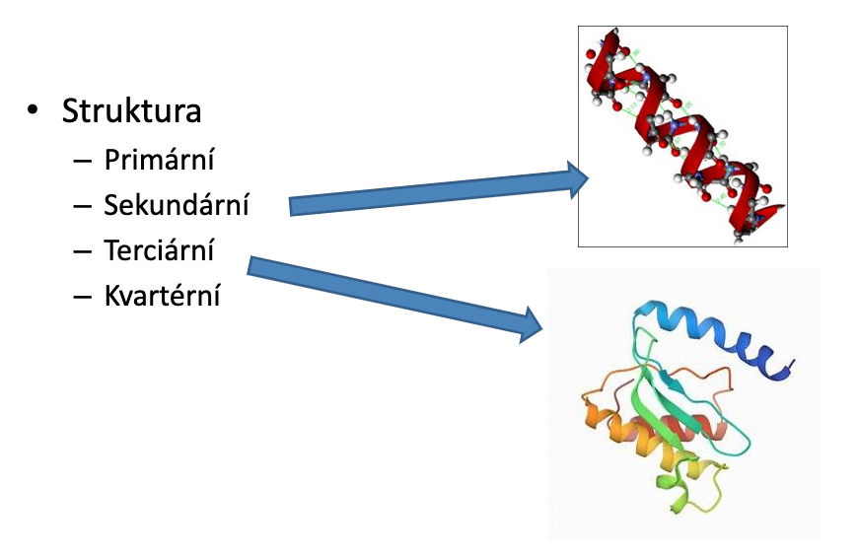
Trávení bílkovin
Proteolýza
Proteázy (enzymy): endopeptidázy, exopeptidázy – aminopeptidázy a karboxypeptidázy​
Trávicí šťávy: žaludek, tenké střevo, pankreas​
Ústa – mechanické zpracování

Slide 38
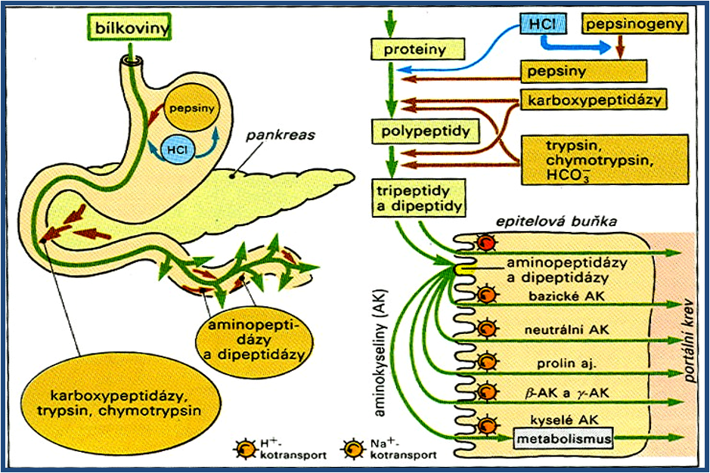
Trávení bílkovin

Slide 39
Trávení bílkovin
Žaludek – pepsiny: štěpení peptidových vazeb => polypeptidy (různá velikost)​
  konec jejich aktivity – alkalické prostředí tenkého střeva​
Pankreas​ – enzymy z pankreatu​ štěpí vnitřní peptidové vazby​
  Uvolněny formou neaktivních prekurzorů ​
  Trypsin (trypsinogen)​
  Chymotrypsin (chymotrypsinogen) ​
  Elastáza (proelastáza)​​
Tenké střevo​ – enzymy střevní sliznice​ enteropeptidáza (enterokináza)
  Enzymy střevní sliznice dokončují trávení – AK, peptidy

Slide 40
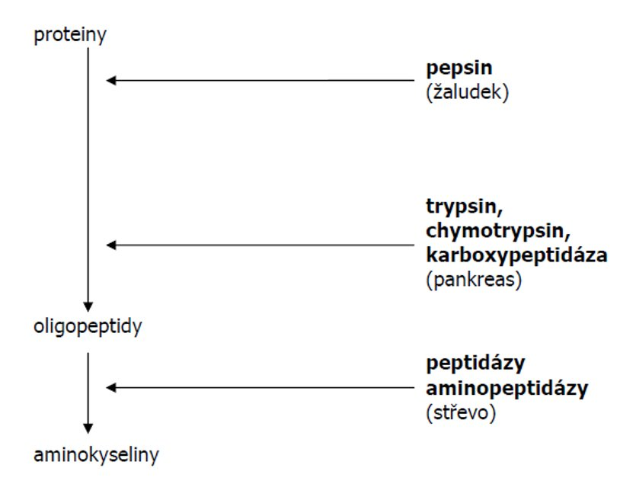
Trávení bílkovin
krátké peptidy

Slide 42
Metabolismus

Slide 43
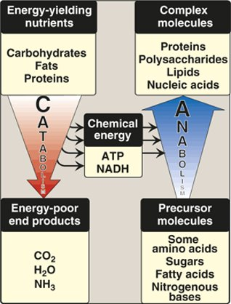
Metabolismus
Veškeré chemické a energetické změny probíhající v organismu
Anabolické
  aminokyseliny → proteiny (proteosyntéza)​
  glukóza → glykogen (glykogeneze)​
  mastné kyseliny →TAG (lipogeneze)​
  glukóza → triacylglyceroly (lipogeneze)
Katabolické
  Proteiny → aminokyseliny (proteolýza)​
  Glykogen → glukoza (glykogenolýza)​
  TAG → mastné kyseliny (lipolýza)

Slide 44
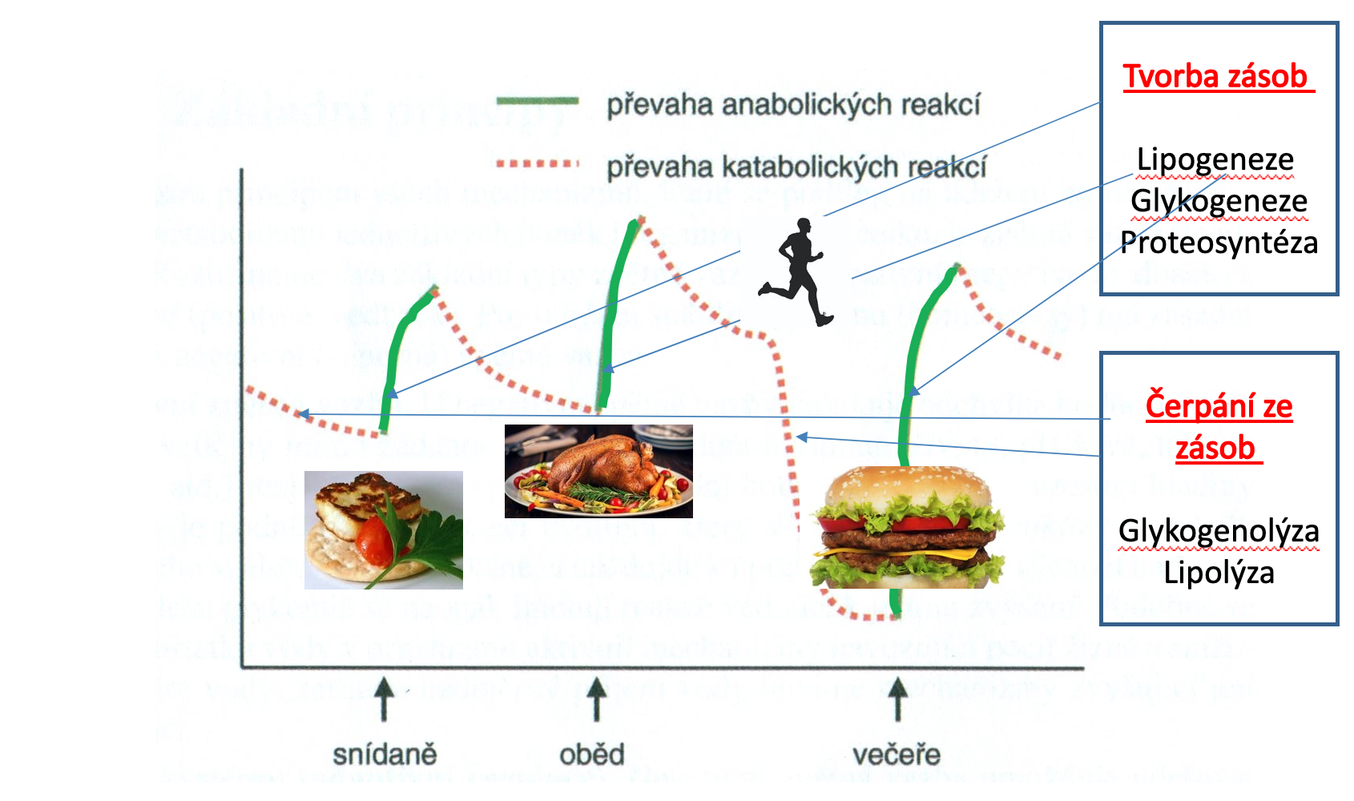
Kolísání anabolických a katabolických reakcí během dne

Slide 45
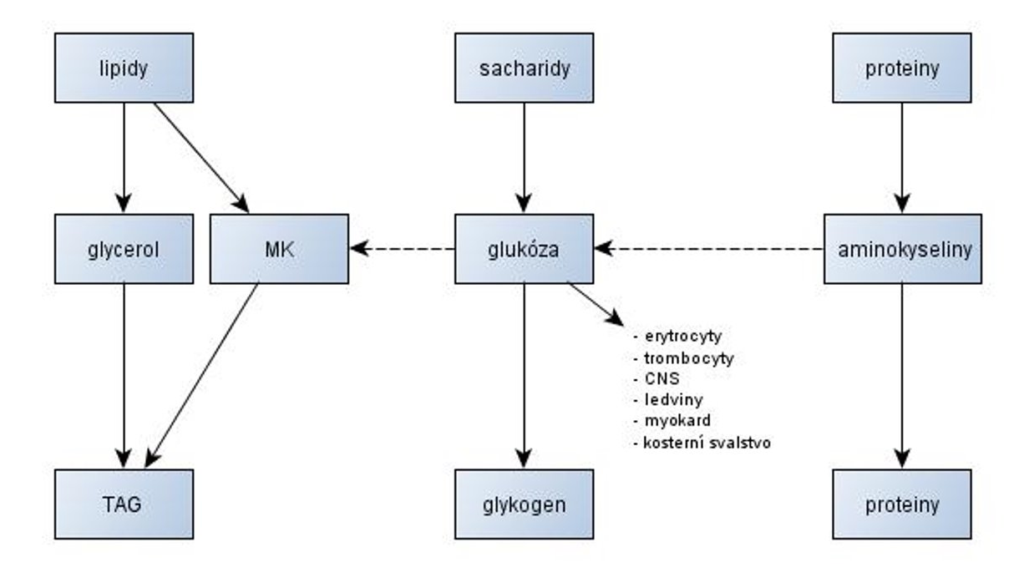
Období po jídle: anabolismus

Slide 46
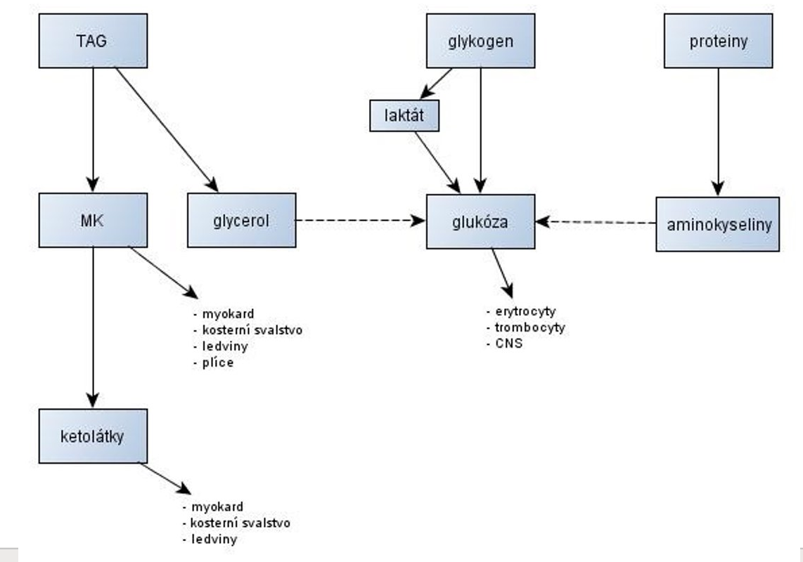
Období nalačno: katabolismus

Slide 47
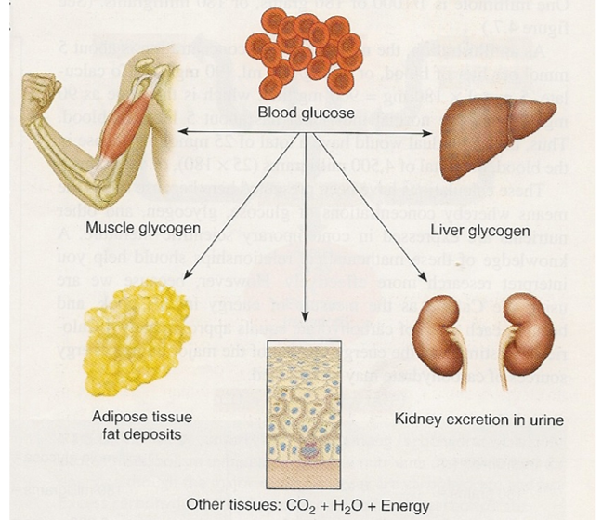
Glukóza
Glukóza = základní a nejrychlejší zdroj energie pro všechny tělesné tkáně

Slide 48
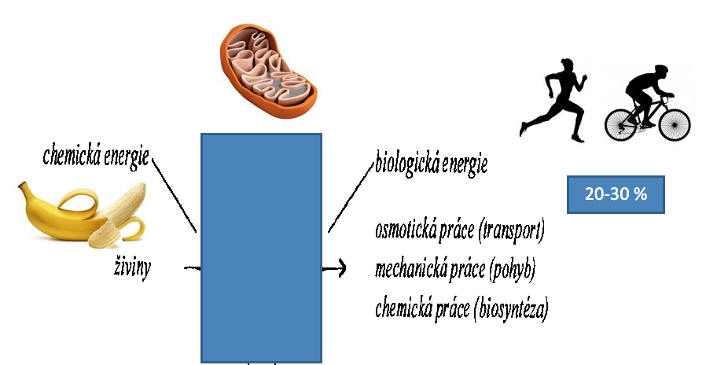
Energie v těle

Slide 49
Energetická bilance
Energetická potřeba je určována následujícími faktory:​
  Bazální metabolismus (BM)​ – energie potřebná pro pokrytí základních funkcí organismu
  Pohybová aktivita (PA) (i duševní)​
  Trávení potravy – termický efekt jídla​ (cca 10 %)
Vyrovnaná energetická bilance: příjem energie = výdej energie
Pozitivní energetická bilance: příjem energie > výdej energie
Negativní energetická bilance: příjem energie < výdej energie

Slide 50
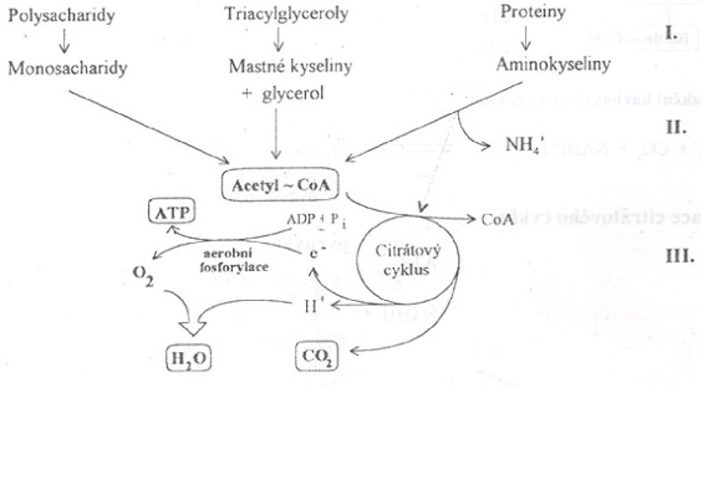
Tvorba energie v organismu
ATP = adenosintrifosfát: zajišťuje skladování a přenos chemické volné energie v buňce

Slide 51
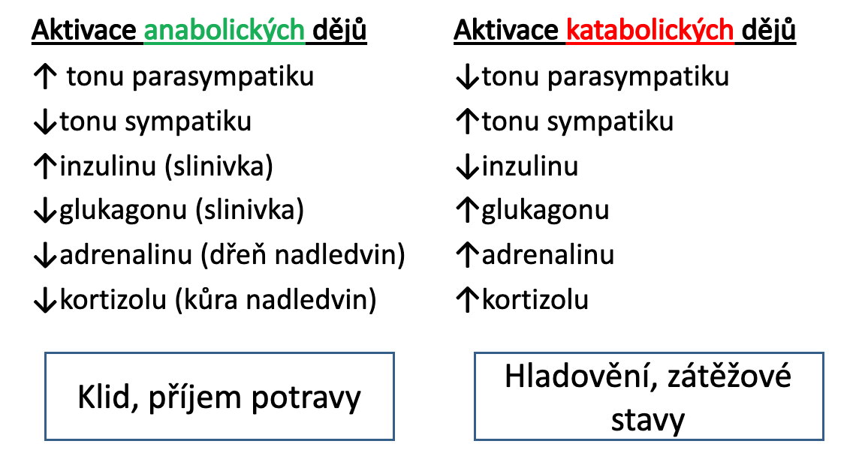
Regulace metabolismu
Komplex neurohumorálních dějů

Slide 52
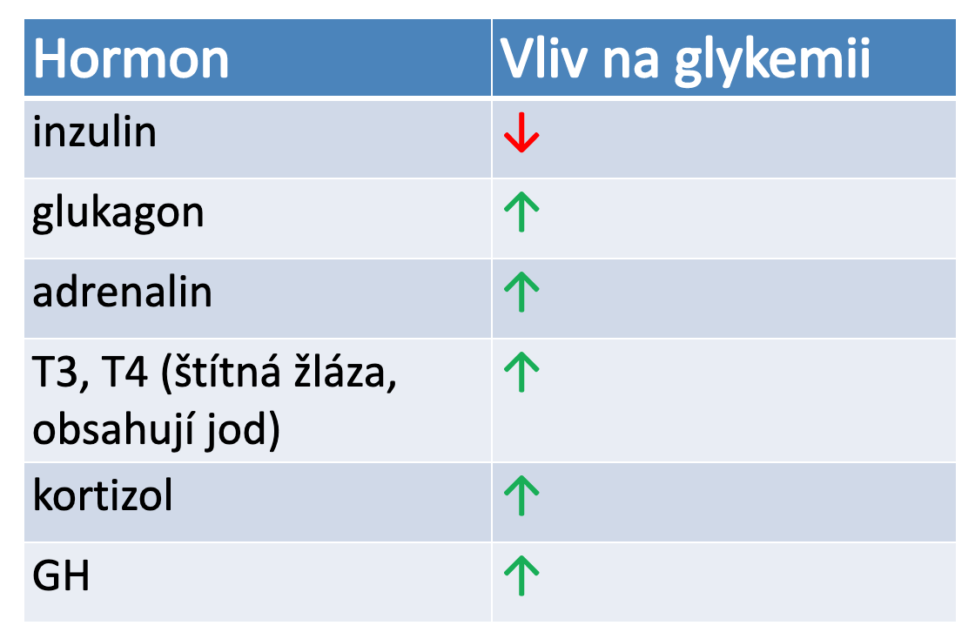
Glykemie
Glykemie = hladina glukózy v krvi, přísně regulována řadou mechanismů
Norma: 3,9–5,6 mmol/l nalačno a po jídle nižší než 10 mmol/l

Slide 53
Dotazy

Slide 54
Děkuji za pozornost

